Slide 1
1. 如图，一绝热容器被一无摩擦可动导热板分成A、B两部分。
A，B内各有1mol的理想气体 H_{e,}O_{2.}
已知初始时，
求：当整个系统达到平衡时的温度T和压强P.
无摩擦可动
导热板
绝热
A
B
H_{e}
O₂
300K
600K

Slide 2
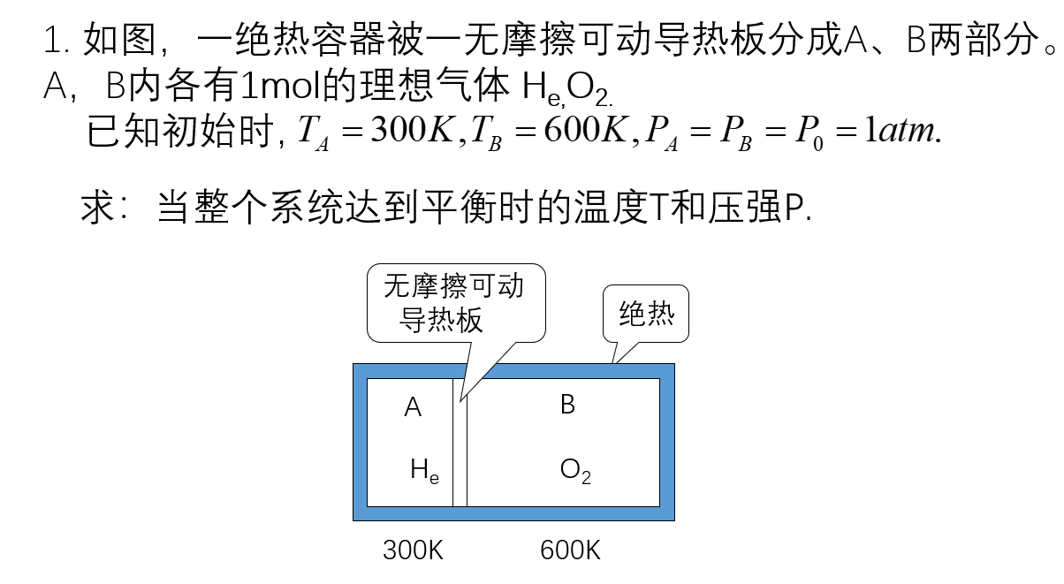
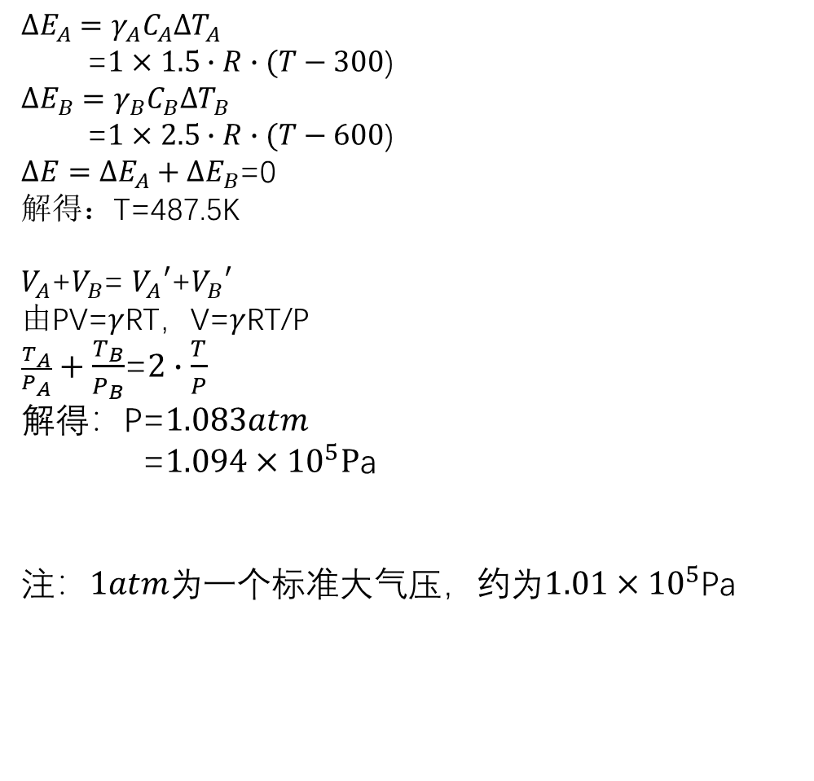
$$∆E_{A}=γ_{A}C_{A}∆T_{A}$$
=$1×1.5∙R∙(T−300$)
$$∆E_{B}=γ_{B}C_{B}∆T_{B}$$
=$1×2.5∙R∙(T−600$)
$∆E=∆E_{A}+∆E_{B}$=0
解得：T=487.5K
$V_{A}$+$V_{B}$= ${V_{A}}^{′}$+${V_{B}}^{′}$
由PV=$γ$RT，V=$γ$RT/P
$\frac{T_{A}}{P_{A}}+\frac{T_{B}}{P_{B}}$=$2∙\frac{T}{P}$
解得：P=$1.083atm$
=$1.094×{10}^{5}P$a
注：$1atm为$一个标准大气压，约为$1.01×{10}^{5}$Pa

Slide 3
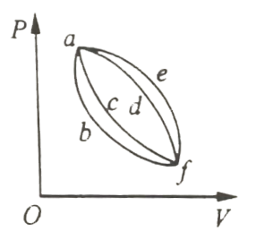
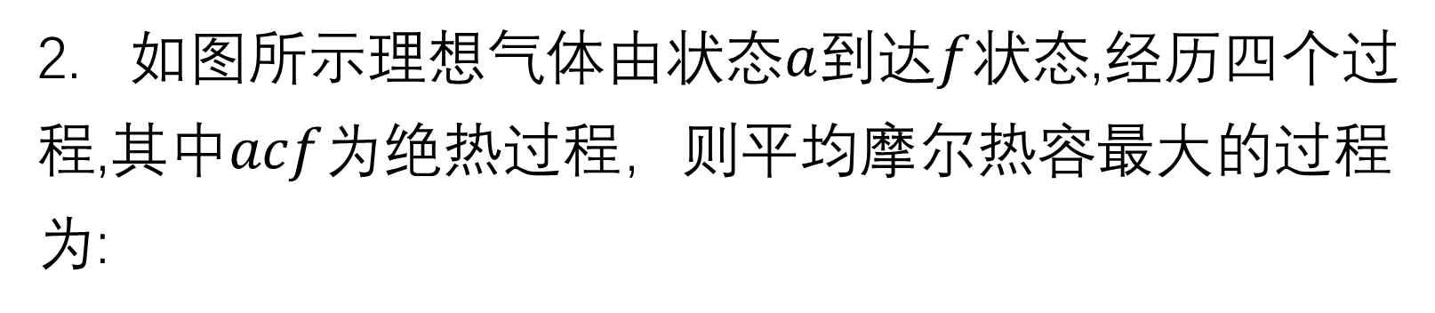
2. 如图所示理想气体由状态$a$到达$f$状态,经历四个过程,其中$acf$为绝热过程，则平均摩尔热容最大的过程为:

Slide 4
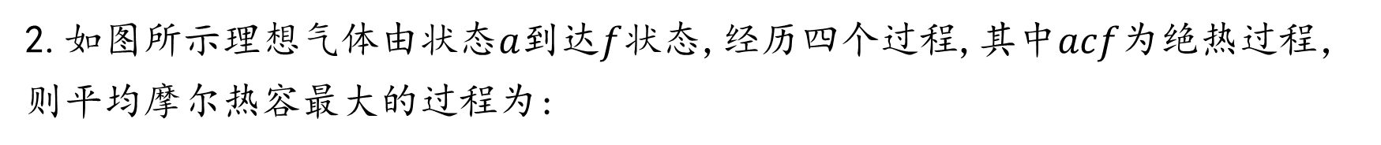
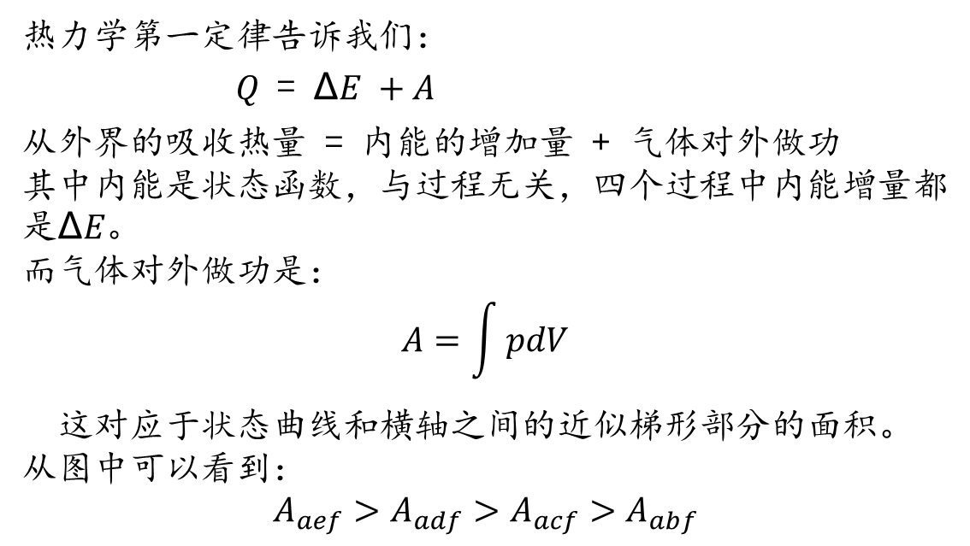
2.如图所示理想气体由状态$a$到达$f$状态,经历四个过程,其中$acf$为绝热过程，则平均摩尔热容最大的过程为:
热力学第一定律告诉我们：
𝑄 = ∆𝐸 $+ A$
从外界的吸收热量 = 内能的增加量 + 气体对外做功
其中内能是状态函数，与过程无关，四个过程中内能增量都是∆𝐸。
而气体对外做功是：
$$A=\int{pdV}$$
这对应于状态曲线和横轴之间的近似梯形部分的面积。
从图中可以看到：
$$A_{aef}>A_{adf}>A_{acf}>A_{abf}$$

Slide 5

所以有：
$$Q_{aef}>Q_{adf}>Q_{acf}>Q_{abf}$$
过程$acf$是绝热过程，所以$Q_{acf}=0$， $Q_{abf}<0$。
可得
$∆E=$-$A_{acf}<0$
由焦耳定律知道
$∆$T<0
所以平均摩尔热容𝐶=∆𝑄/𝜈∆𝑇的大小顺序是
$$C_{aef}<C_{adf}<C_{acf}<C_{abf}$$
即过程$abf$的平均摩尔热容最大。

Slide 6
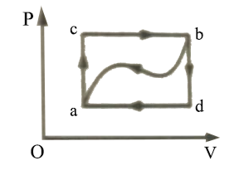
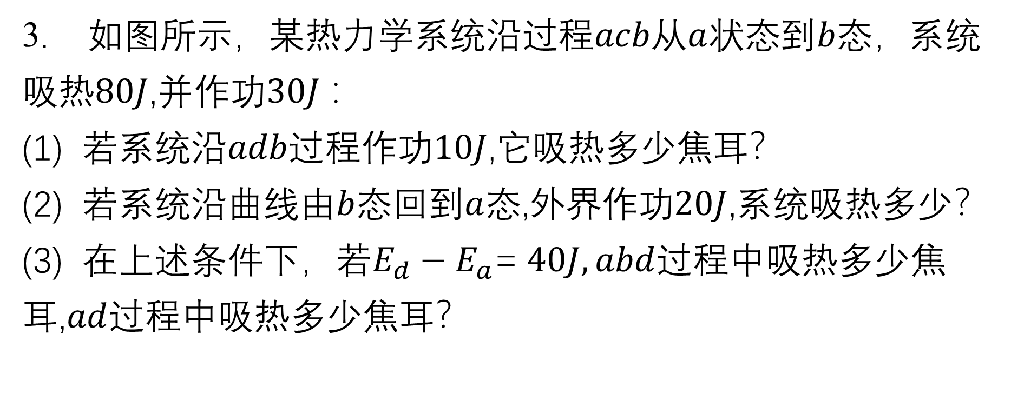
3. 如图所示，某热力学系统沿过程$acb$从$a$状态到$b$态，系统吸热$80J$,并作功$30J$：
(1) 若系统沿$adb$过程作功$10J$,它吸热多少焦耳？ (2) 若系统沿曲线由$b$态回到$a$态,外界作功$20J$,系统吸热多少？
(3) 在上述条件下，若$E_{d}−E_{a}$= $40J,abd$过程中吸热多少焦耳,$ad$过程中吸热多少焦耳？

Slide 7
（1）acb过程内能的变化：
内能是状态量；
adb过程下做功10J，则吸热：
3. 如图所示，某热力学系统沿过程$acb$从$a$状态到$b$态，系统吸热$80J$,并作功$30J$：
(1) 若系统沿$adb$过程作功$10J$,它吸热多少焦耳？ (2) 若系统沿曲线由$b$态回到$a$态,外界作功$20J$,系统吸热多少？
(3) 在上述条件下，若$E_{d}−E_{a}$= $40J,abd$过程中吸热多少焦耳,$ad$过程中吸热多少焦耳？
（2）ba过程内能变化：
系统吸热：

Slide 8
（3）ab过程气体膨胀，系统对外做功：
bd过程是一个等体过程：
abd过程中吸热：
同理，
3. 如图所示，某热力学系统沿过程$acb$从$a$状态到$b$态，系统吸热$80J$,并作功$30J$：
(1) 若系统沿$adb$过程作功$10J$,它吸热多少焦耳？ (2) 若系统沿曲线由$b$态回到$a$态,外界作功$20J$,系统吸热多少？
(3) 在上述条件下，若$E_{d}−E_{a}$= $40J,abd$过程中吸热多少焦耳,$ad$过程中吸热多少焦耳？
ad过程吸热：

Slide 9
4. 证明一条等温线和一条绝热线不可能有两个交点。

Slide 10
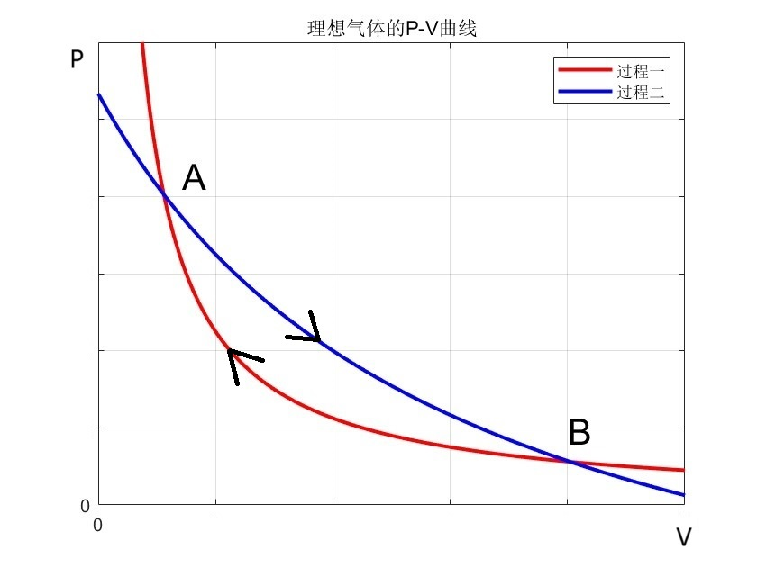
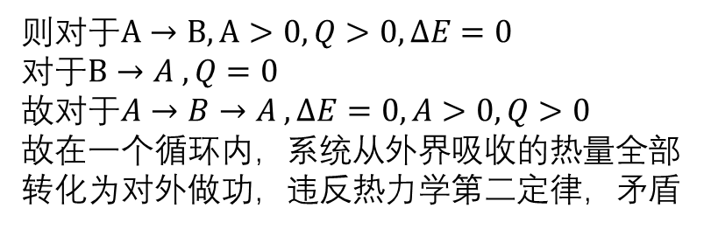
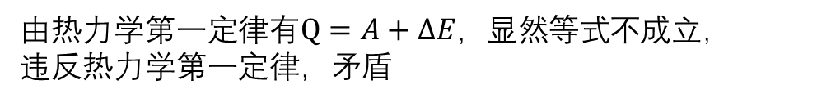
4. 证明一条等温线和一条绝热线不可能有两个交点。
使用方法：反证法
假设等温线和绝热线有两个交点，如图，以热机循环为例
情况一：过程一为等温线，过程二为绝热线
则对于$A→B，Q=0$
对于$B→A ，A<0，Q<0$ $，∆E=0$
故对于$A→B→A ，Q<0，∆E=0，A>0$
由热力学第一定律$有Q=A+∆E，显然等式$不成立，
违反热力学第一定律，矛盾
情况二：过程一为绝热线，过程二为等温线
则对于$A→B,A>0,Q>0,∆E=0$
对于$B→A ,Q=0$
故对于$A→B→A ,∆E=0,A>0,Q>0$
故在一个循环内，系统从外界吸收的热量全部转化为对外做功，违反热力学第二定律，矛盾

Slide 11
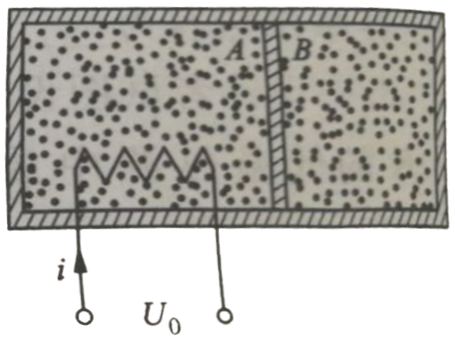
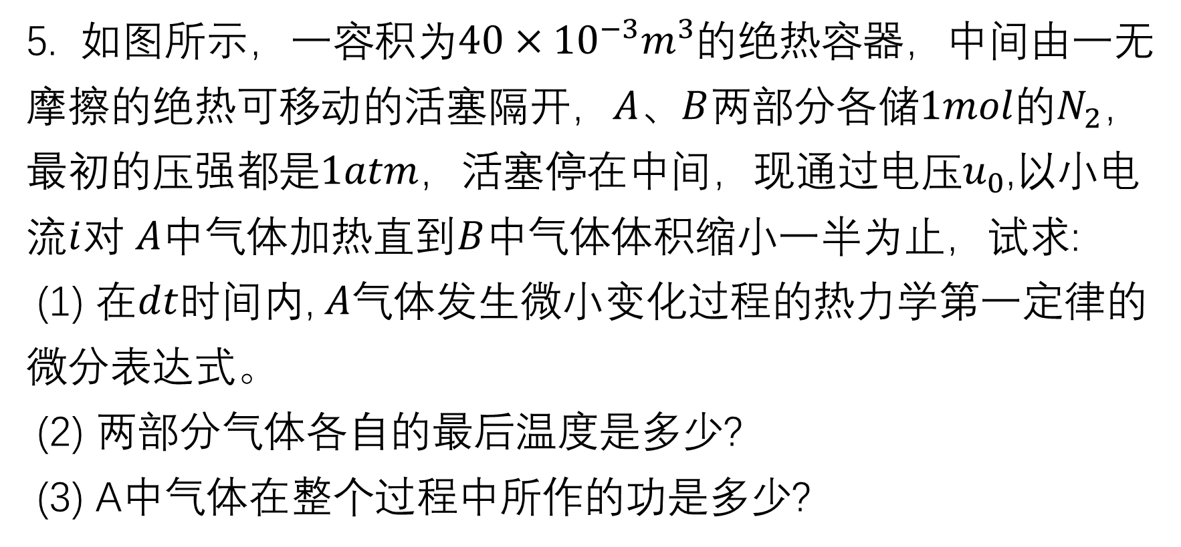
5. 如图所示，一容积为$40×{10}^{−3}m^{3}$的绝热容器，中间由一无摩擦的绝热可移动的活塞隔开，$A$、$B$两部分各储$1mol$的$N_{2}$，最初的压强都是$1atm$，活塞停在中间，现通过电压$u_{0}$,以小电流$i$对 $A$中气体加热直到$B$中气体体积缩小一半为止，试求:
(1) 在$dt$时间内, $A$气体发生微小变化过程的热力学第一定律的微分表达式。
(2) 两部分气体各自的最后温度是多少?
(3) A中气体在整个过程中所作的功是多少?
分析：
A：气体吸收热量，一部分转化为自身内能，另一部分对B中气体做功；不是四个典型的准静态过程中的任意一个
B：气体经历了一个绝热压缩过程。

Slide 12
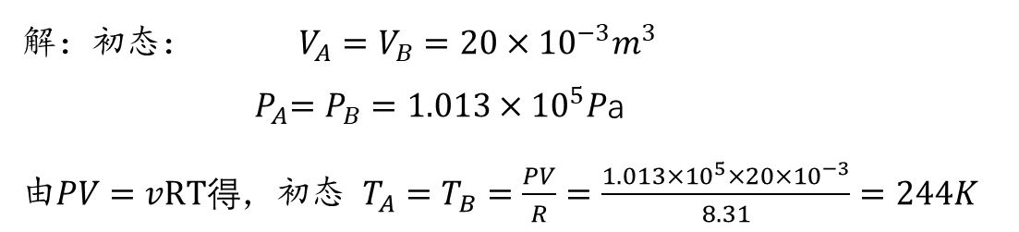


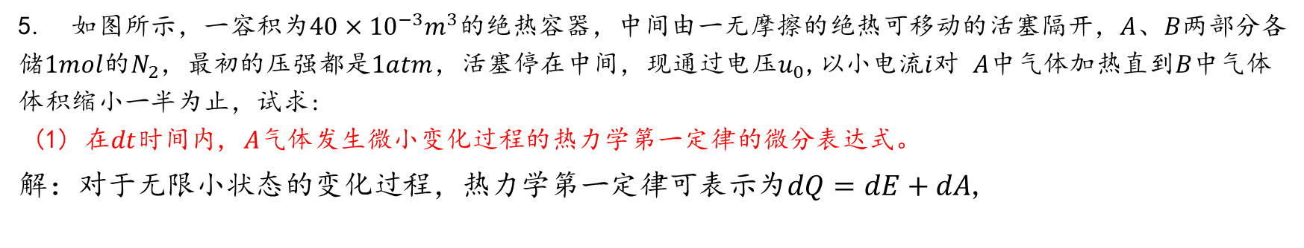

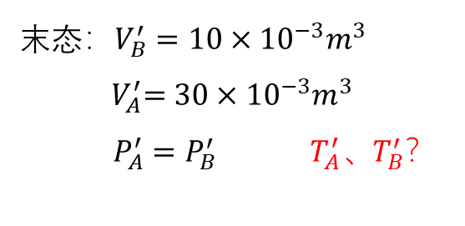
5. 如图所示，一容积为$40×{10}^{−3}m^{3}$的绝热容器，中间由一无摩擦的绝热可移动的活塞隔开，$A$、$B$两部分各储$1mol$的$N_{2}$，最初的压强都是$1atm$，活塞停在中间，现通过电压$u_{0}$,以小电流$i$对 $A$中气体加热直到$B$中气体体积缩小一半为止，试求:
(1) 在$dt$时间内, $A$气体发生微小变化过程的热力学第一定律的微分表达式。
解：对于无限小状态的变化过程，热力学第一定律可表示为$dQ=dE+dA$,
$$dQ:$$
用电压$u_{0}$以小电流$i$对A中气体加热，A中气体吸收的热量为$dQ=u_{0}idt$
$dE：$ 内能的增量，$dE=C_{v}dT=\frac{5}{2}RdT$ ,（对于双原子分子，$C_{v}$= $\frac{5}{2}R$ ）
$dA$： $dA=PdV$
所以， $u_{0}idt$= $\frac{5}{2}RdT$ + $PdV$
(2) 两部分气体各自的最后温度是多少?
解：初态： $V_{A}=V_{B}=20×{10}^{−3}m^{3}$
${ P}_{A}=P_{B}=1.013×{10}^{5}P$a
由$PV=vRT得$，初态 $T_{A}=T_{B}=\frac{PV}{R}=\frac{1.013×{10}^{5}×20×{10}^{−3}}{8.31}=244K$
末态：$V_{B}^{′}=10×{10}^{−3}m^{3}$
${ V}_{A}^{′}=30×{10}^{−3}m^{3}$
$P_{A}^{′}=P_{B}^{′}$ ${ T}_{A}^{′}、T_{B}^{′}$？

Slide 13
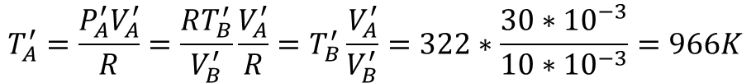
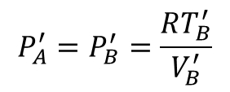



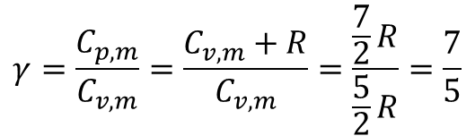
$$γ=\frac{C_{p,m}}{C_{v,m}}=\frac{C_{v,m}+R}{C_{v,m}}=\frac{\frac{7}{2}R}{\frac{5}{2}R}=\frac{7}{5}$$
B: 绝热压缩过程$：TV^{γ−1}=C$
（双原子分子：$C_{v,m}=\frac{5}{2}R）$
$T_{B}V_{B}^{γ−1}=T_{B}^{′}V_{B}^{′γ−1}$ $T_{B}^{′}=T_{B}{(\frac{V_{B}}{V_{B}^{′}})}^{γ−1}=244∗（{\frac{20∗{10}^{−3}}{10∗{10}^{−3}}）}^{\frac{2}{5}}=322K$
$由PV=vRT得$：$P_{B}^{′}=\frac{RT_{B}^{′}}{V_{B}^{′}}$
$${P_{A}^{′}=P}_{B}^{′}=\frac{RT_{B}^{′}}{V_{B}^{′}}$$
$$T_{A}^{′}=\frac{P_{A}^{′}V_{A}^{′}}{R}=\frac{RT_{B}^{′}}{V_{B}^{′}}\frac{V_{A}^{′}}{R}=T_{B}^{′}\frac{V_{A}^{′}}{V_{B}^{′}}=322∗\frac{30∗{10}^{−3}}{10∗{10}^{−3}}=966K$$
(3) A中气体在整个过程中所作的功是多少?
A中气体在整个过程中对B做的功，与B对外界做的负功大小相等。
B过程为绝热压缩过程，Q=0，$W_{A}=−W_{B}=∆E=vC_{v}\left(T_{B}^{′}−T_{B}\right)=\frac{5}{2}∗8.31∗\left(322−244\right)=1.62∗{10}^{3}J$

Slide 14
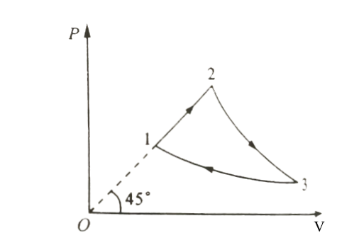
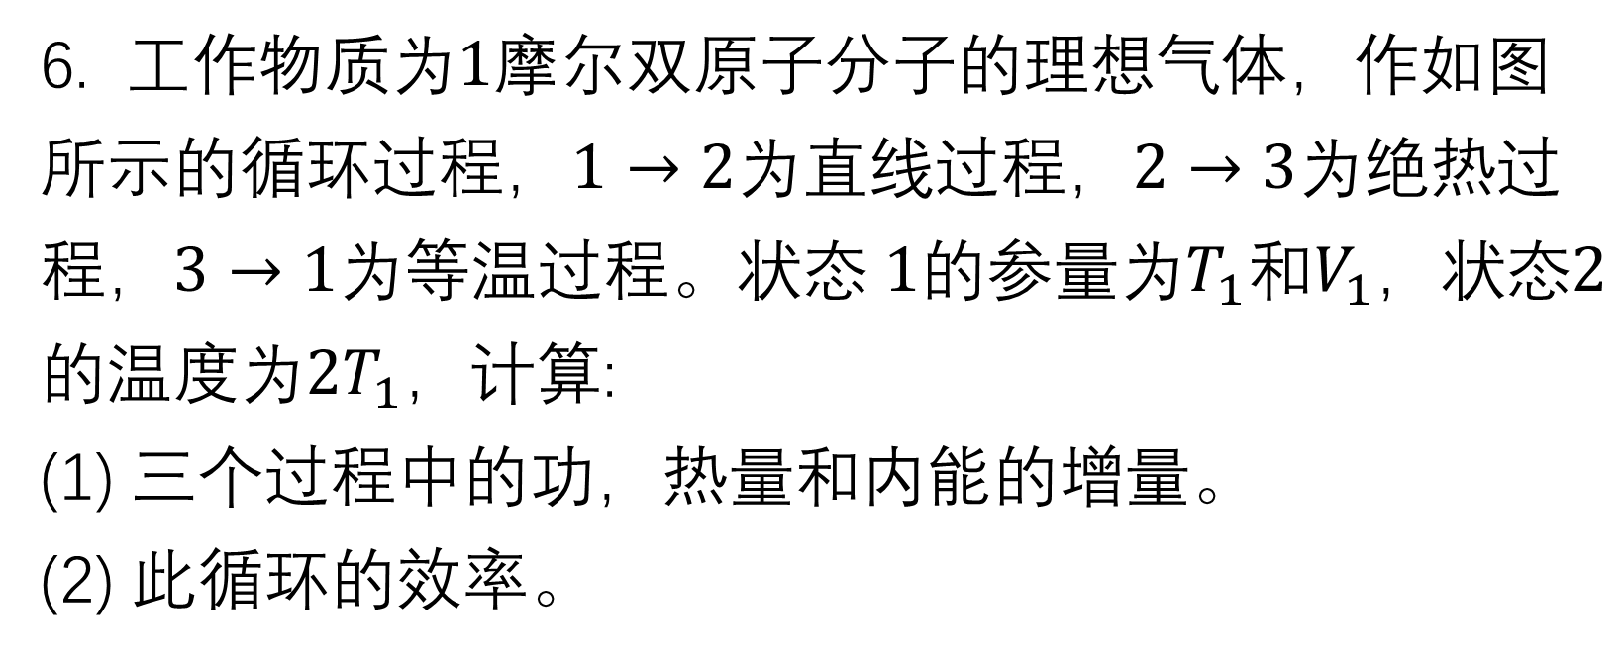
6. 工作物质为$1$摩尔双原子分子的理想气体，作如图所示的循环过程，$1→2$为直线过程，$2→3$为绝热过程，$3→1$为等温过程。状态 $1$的参量为$T_{1}$和$V_{1}$，状态$2$的温度为$2T_{1}$，计算:
(1) 三个过程中的功，热量和内能的增量。
(2) 此循环的效率。

Slide 15
(1)求三个过程中的功，热量和内能的增量。
$C_{v}$=$\frac{5}{2}R$
$C_{p}$=$\frac{7}{2}R$
$$γ=\frac{7}{5}$$
对于双原子分子
$对于1→2的$直线过程，有
$$A_{1}$$
$$\frac{P_{1}}{V_{1}}=\frac{P_{2}}{V_{2}}$$
$\frac{P_{1}V_{1}}{T_{1}}=$ $\frac{P_{2}V_{2}}{T_{2}}$
$$T_{2}=2T_{1}$$
因此
$$V_{2}=\sqrt{2}V_{1}$$
$$P_{2}=\sqrt{2}P_{1}$$
$$A_{1}=\int_{V_{1}}^{V_{2}}{P}dV=\frac{\left(\sqrt{2}−1\right)V_{1}×\left(\sqrt{2}+1\right)P_{1}}{2}=\frac{P_{1}V_{1}}{2}=\frac{RT_{1}}{2}$$
$$∆E_{1}={νC}_{v}\left(T_{2}−T_{1}\right)=\frac{5}{2}RT_{1}$$
$$Q_{1}=A_{1}+∆E_{1}=3RT_{1}$$

Slide 16
(1)求三个过程中的功，热量和内能的增量。
$对于2→3的绝热$过程，有
$$Q_{2}=0$$
$3→1$是等温过程，所以
$$T_{1}=T_{3}$$
$$∆E_{2}={νC}_{v}\left(T_{3}−T_{2}\right)=−\frac{5}{2}RT_{1}$$
$$A_{2}=−∆E_{2}=\frac{5}{2}RT_{1}$$

Slide 17
(1)求三个过程中的功，热量和内能的增量。
$对于3→1的等温$过程，有
$$∆E_{3}=0$$
$2→3$是绝热过程，所以
$$T_{2}V_{2}^{γ−1}=T_{3}V_{3}^{γ−1}$$
代入$γ=\frac{7}{5}，V_{2}=\sqrt{2}V_{1}，T_{2}=2T_{3}得$
$$V_{3}=8V_{1}$$
$$所以A_{3}=Q_{3}=νRT\ln{\frac{V_{1}}{V_{3}}=−3\ln{2}RT_{1}}$$
(2) 此循环的效率。
由图像的顺时针方向可知该循环是热机循环，
$$η=1−\frac{\left|Q_{3}\right|}{Q_{1}}=(1−\frac{\left|−3\ln{2}\right|RT_{1}}{3RT_{1}})×100\%=30.69\%$$

Slide 18
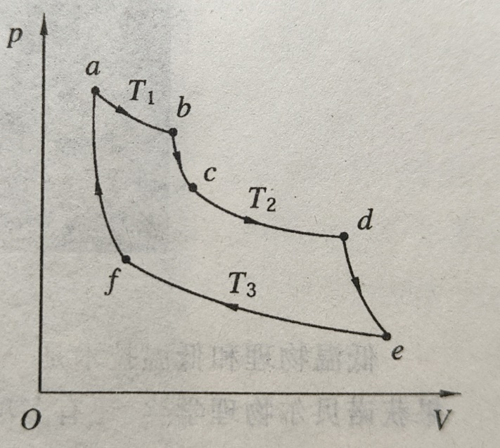
7：如图为一理想气体的循环过程，由3条等温线和3条绝热线组成的。3个等温过程的温度分别为T₁、T₂ 和T₃，等温膨胀过程 ab 与 cd 中体积增长倍数相同。
求此循环的效率？

Slide 19
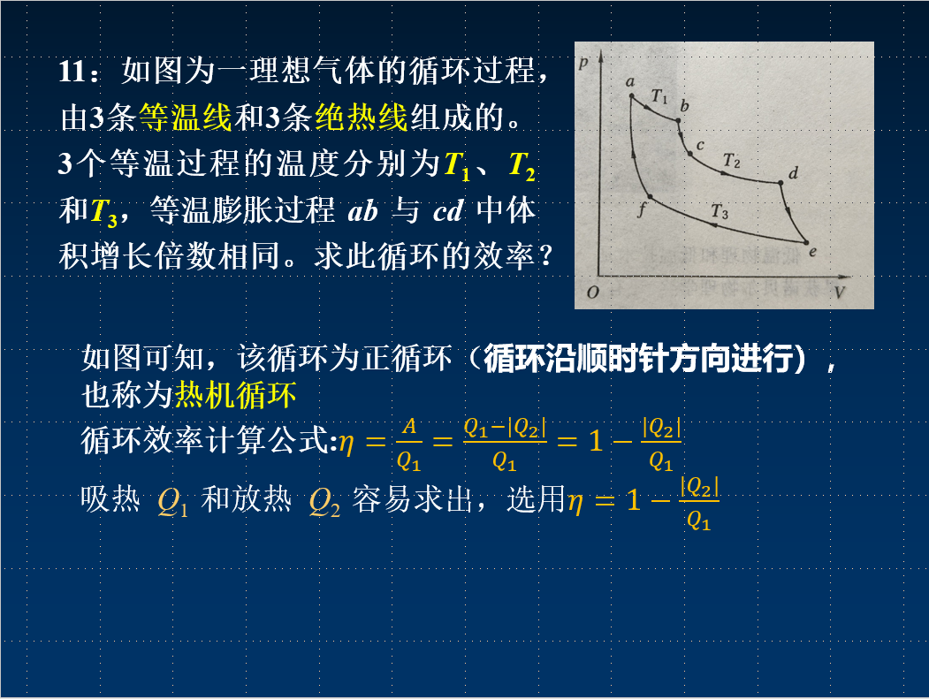

Slide 20
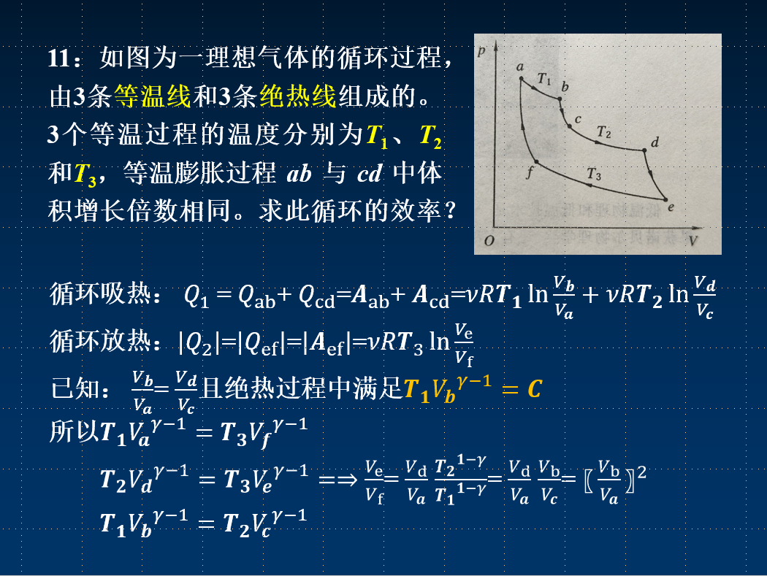

Slide 21
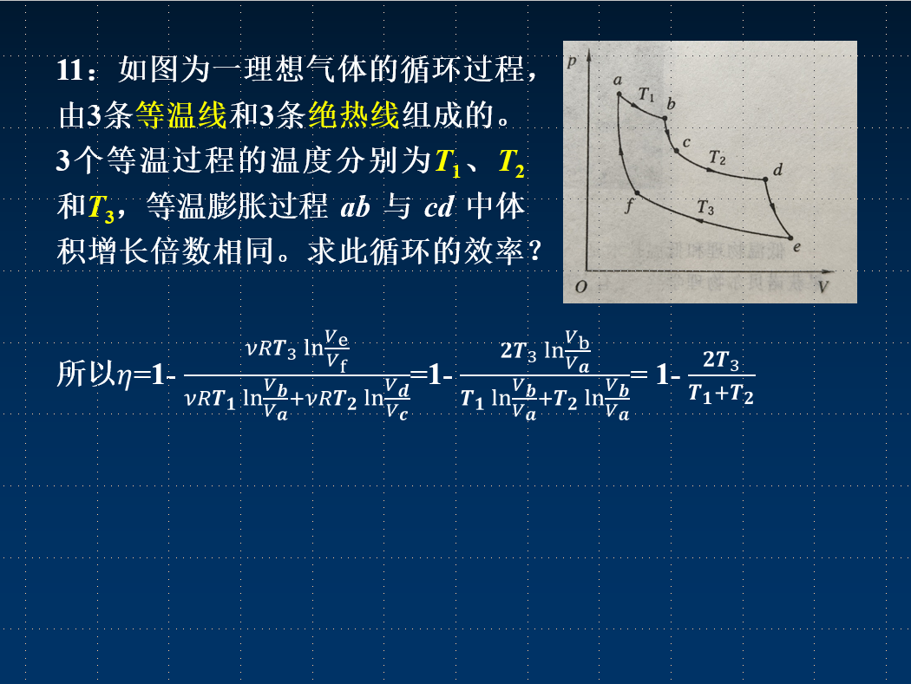

Slide 22
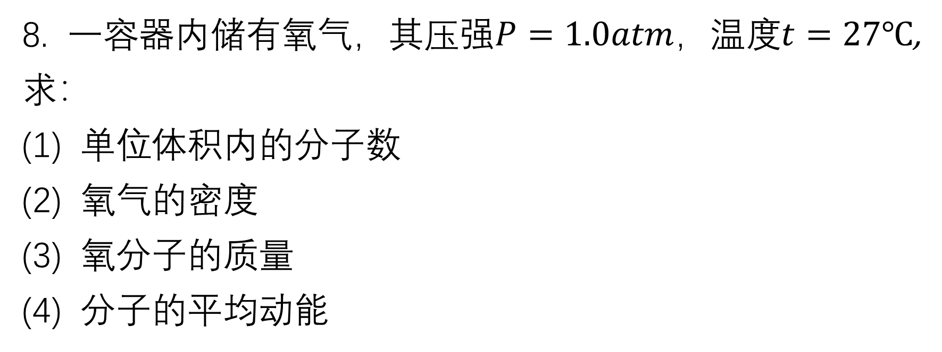
8. 一容器内储有氧气，其压强$P=1.0atm$，温度$t=27℃$,
求：
单位体积内的分子数
氧气的密度
氧分子的质量
分子的平均动能

Slide 23
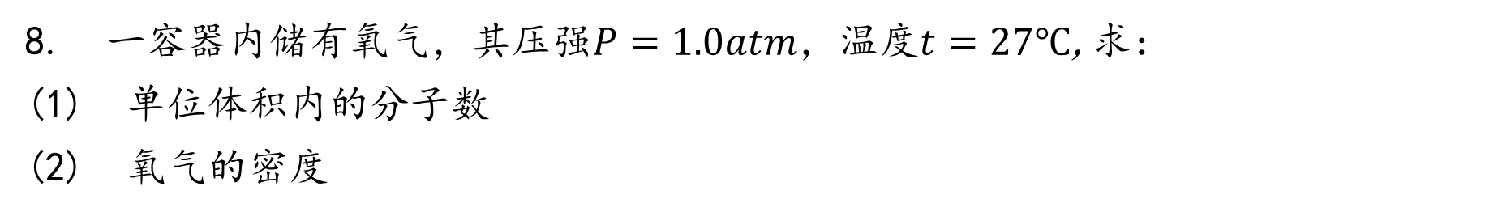
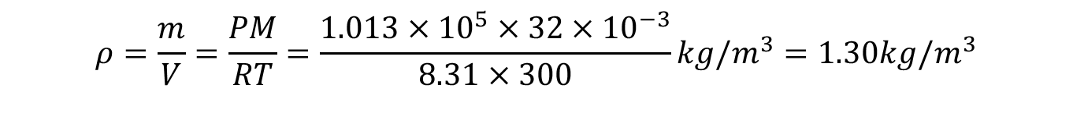
8. 一容器内储有氧气，其压强$P=1.0atm$，温度$t=27℃$,求：
单位体积内的分子数
氧气的密度
（1）单位体积内的分子数
由 得
（2）氧气的密度
由 得
$$ρ=\frac{m}{V}=\frac{PM}{RT}=\frac{1.013×{10}^{5}×32×{10}^{−3}}{8.31×300}kg/m^{3}=1.30kg/m^{3}$$

Slide 24


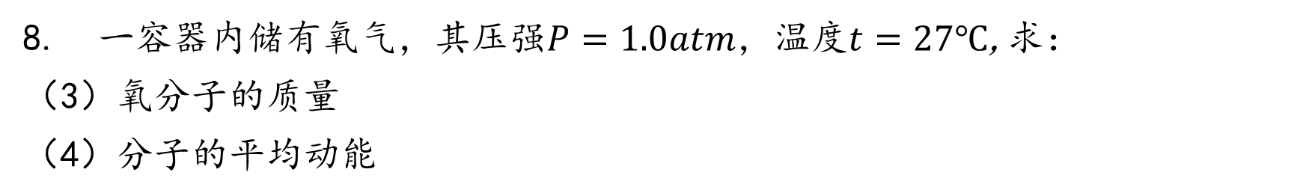


8. 一容器内储有氧气，其压强$P=1.0atm$，温度$t=27℃$,求：
（3）氧分子的质量
（4）分子的平均动能
（3）氧分子的质量
由 得
（4）分子的平均动能
根据能量均分定理：在温度为T的平衡态下，物质分子的每一个自由度平均动能都相同，等于$\frac{1}{2}kT$
如果气体分子有i个自由度，则分子的平均总动能为
$$\overline{ε}=\frac{i}{2}kT$$
单原子分子
$$i=3$$
刚性双原子分子
$$i=5$$
刚性多原子分子
$$i=6$$

Slide 25
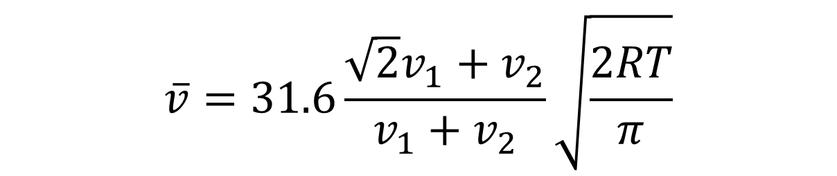
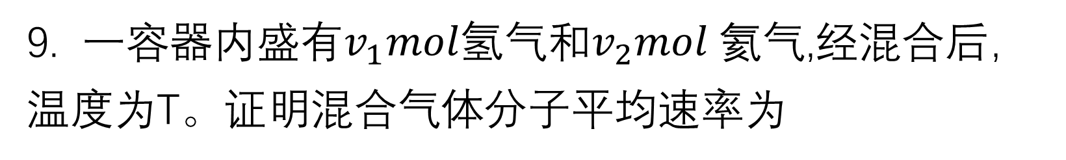
9. 一容器内盛有$v_{1}mol$氢气和$v_{2}mol$氦气,经混合后，温度为T。证明混合气体分子平均速率为
$$\overline{v}=31.6\frac{\sqrt{2}v_{1}+v_{2}}{v_{1}+v_{2}}\sqrt{\frac{2RT}{π}}$$

Slide 26

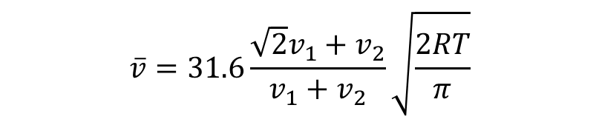
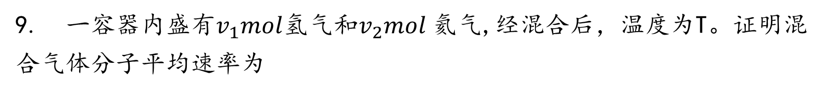

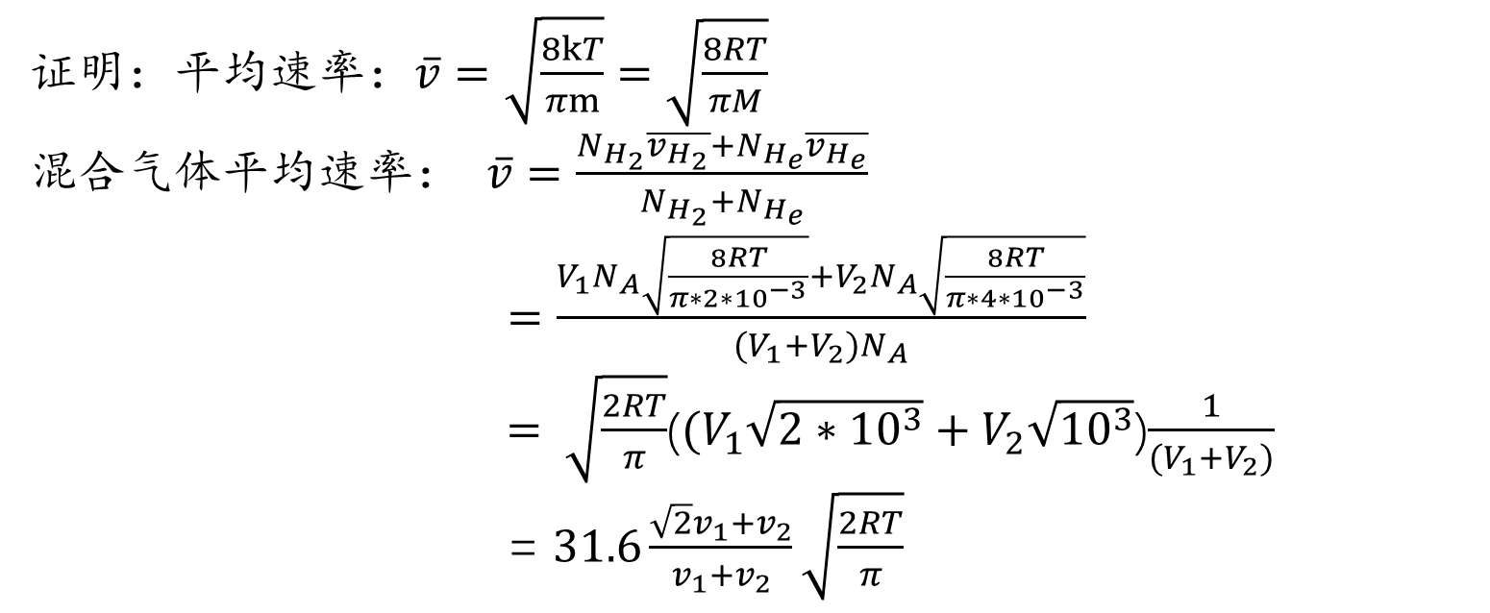
9. 一容器内盛有$v_{1}mol$氢气和$v_{2}mol$氦气,经混合后，温度为T。证明混合气体分子平均速率为
$$\overline{v}=31.6\frac{\sqrt{2}v_{1}+v_{2}}{v_{1}+v_{2}}\sqrt{\frac{2RT}{π}}$$
证明：平均速率：$\overline{v}=\sqrt{\frac{8kT}{πm}}=\sqrt{\frac{8RT}{πM}}$
混合气体平均速率： $\overline{v}=\frac{N_{H_{2}}\overline{v_{H_{2}}}+N_{H_{e}}\overline{v_{H_{e}}}}{N_{H_{2}}+N_{H_{e}}}$
$=\frac{V_{1}N_{A}\sqrt{\frac{8RT}{π∗2∗{10}^{−3}}}+V_{2}N_{A}\sqrt{\frac{8RT}{π∗4∗{10}^{−3}}}}{{(V}_{1}+V_{2}{)N}_{A}}$
$= \sqrt{\frac{2RT}{π}}$(${(V}_{1}\sqrt{2∗{10}^{3}}+V_{2}\sqrt{{10}^{3}}$)$\frac{1}{{(V}_{1}+V_{2})}$
= $31.6\frac{\sqrt{2}v_{1}+v_{2}}{v_{1}+v_{2}}\sqrt{\frac{2RT}{π}}$
$$N=nN_{A}$$

Slide 27
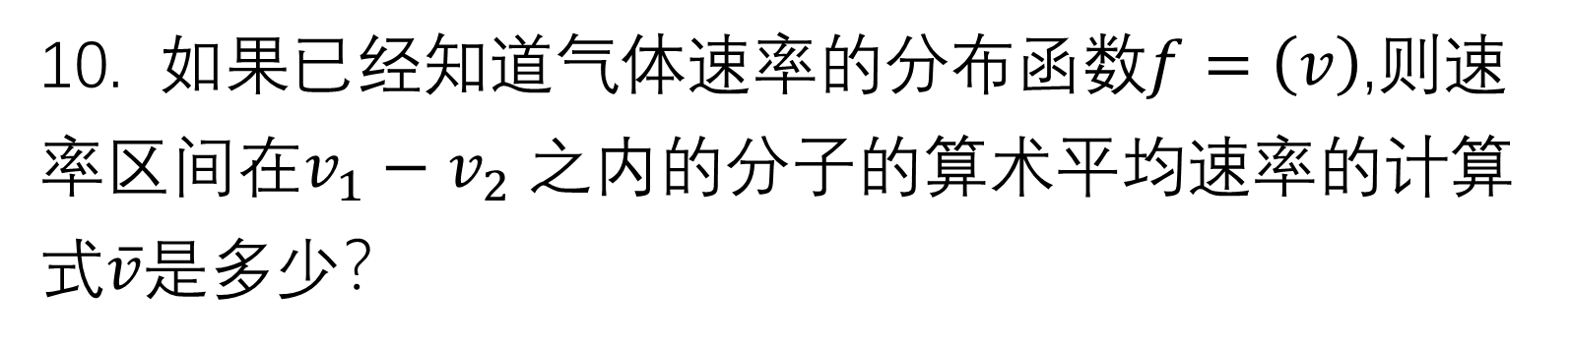
10. 如果已经知道气体速率的分布函数$f=\left(v\right)$,则速率区间在$v_{1}−$ $v_{2}$之内的分子的算术平均速率的计算式$\overline{v}$是多少？

Slide 28
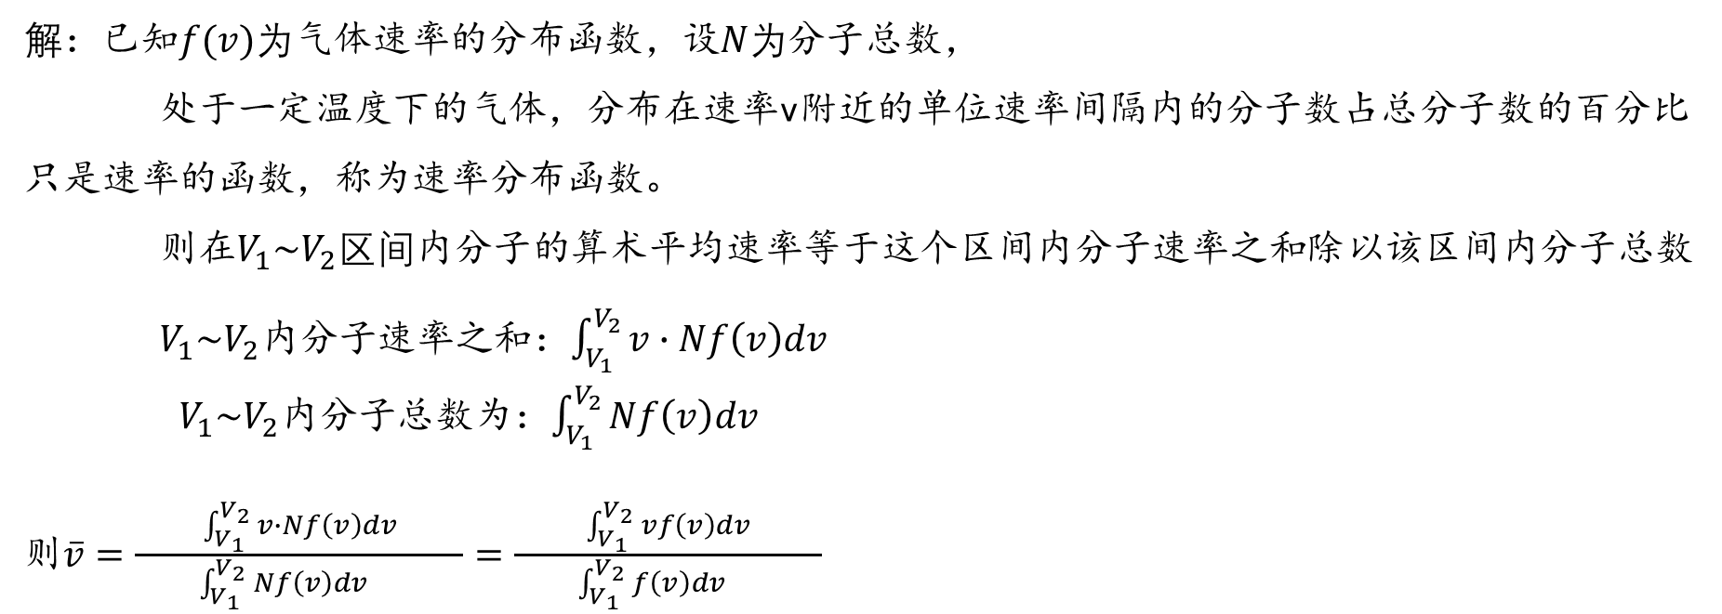
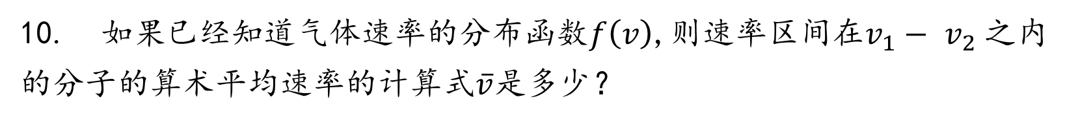

10. 如果已经知道气体速率的分布函数$f\left(v\right)$,则速率区间在$v_{1}−$ $v_{2}$之内的分子的算术平均速率的计算式$\overline{v}$是多少？
$解$：已知$f(v)为$气体速率的分布函数，设$N为$分子总数，
处于一定温度下的气体，分布在速率v附近的单位速率间隔内的分子数占总分子数的百分比只是速率的函数，称为速率分布函数。
则在$V_{1}\sim V_{2}区间$内分子的算术平均速率等于这个区间内分子速率之和除以该区间内分子总数
$V_{1}\sim V_{2}$内分子速率之和：$\int_{V_{1}}^{V_{2}}{v∙Nf\left(v\right)dv}$
$V_{1}\sim V_{2}$内分子总数为：$\int_{V_{1}}^{V_{2}}{Nf\left(v\right)dv}$
则$\overline{v}=\frac{\int_{V_{1}}^{V_{2}}{v∙Nf\left(v\right)dv}}{ \int_{V_{1}}^{V_{2}}{Nf\left(v\right)dv} }=\frac{\int_{V_{1}}^{V_{2}}{vf\left(v\right)dv}}{ \int_{V_{1}}^{V_{2}}{f\left(v\right)dv} }$
$f\left(v\right)=\frac{dN}{Ndv}$ ， $dN=Nf\left(v\right)dv$

